Slide 1
Ciclo Estral
Aletheia Souza
Doutoranda
Arlindo Moura
Orientador

Slide 2
Ciclo estral
Eventos fisiológicos que ocorrem no período compreendido entre dois estros
Classificação:
Proestro
Estro
Metaestro
Diestro
FASE FOLICULAR OU ESTROGÊNICA
FASE LUTEAL OU PROGESTERÔNICA

Slide 3
Ciclo estral
Fêmeas ruminantes domésticas são poliéstricas
Vacas e cabras: 21 dias
Ovelha: 17 dias
Duração do ciclo estral n. de ondas foliculares
Vacas: 2-3 ondas

Slide 4
HIPOTÁLAMO
GnRH
HIPÓFISE
FSH/LH
OVÁRIOS
E2, IGF, INIBINA, FOLISTATINA

Slide 5
Estro

Slide 6
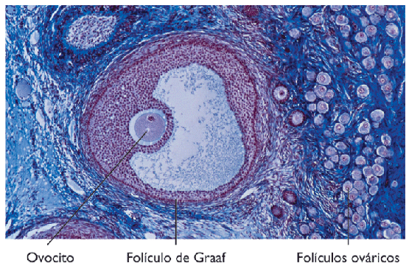
Estro
Sinais fisiológicos e comportamentais que ocorrem pouco antes da ovulação
Imobilidade
Vulva edemaciada
Inquietude
Mucosa vaginal hiperêmica
Muco vaginal claro e plástico
Redução na prod. leite
Redução consumo alimentar
Estradiol

Slide 7
Pique de E2
Pique de LH
Luteinização da parede folicular
Ruptura do folículo
OVULAÇÃO
Formação do Corpo Lúteo

Slide 8
Folículos sofrem ação de:
Histaminas
Quininas
Proteases
Colagenases
Estigma ovulatório
(20% da espessura da parede)

Slide 9
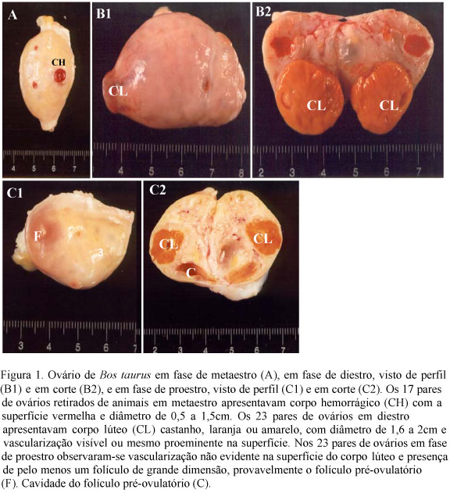
Formação do Corpo Lúteo
Após ovulação
Cavidade invadida por sangue e linfa
Formação do corpo hemorrágico
IGF1
FGF
FG heparin like
VEFG

Slide 10
Formação do Corpo Lúteo
P450 aromatase
Reduz conversão androstenediona em E2
p450scc
Converte colesterol em pregnenolona P4
Células da teca e granulosa
Smal Luteal Cells
Large Luteal Cells

Slide 11
Função plena apos 5d
Produz : 1.Progesterona
2.Ocitocina

Slide 12
Corpo Lúteo
LLC
Alta produção P4
Não responsiva ao LH
SLC
Baixa produção de P4
Responsiva ao LH
Esteroidogênese estimulada
LH
Prostaciclina
PGE2
IGF1

Slide 13
Relação entre o tamanho do CL e [] P4
Relação +
Platô

Slide 14
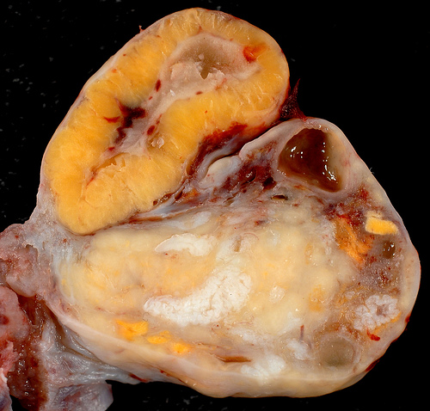
Corpo Lúteo
Outros componentes
Fibroblastos
Colágeno
Citocinas
Macrófagos
Ação durante a regressão
Endotelina 1
Pressão sanguinea
[] O2 no CL

Slide 15
Fase luteal
Alta [] P4
Induz relaxamento do miométrio
Inibe síntese de receptores α-adrenérgicos
Inibe captação de Ca
Diferenciação do estroma
Secreção glandular
Dura 17d (cabra e vaca) e 14d (ovelha)

Slide 16
Fase luteal
Alta [] P4
LH
Alta frequência
Baixa amplitude
FSH inalterado

Slide 17
Fase Luteal
Dia 1
Baixa [] E2 e inibina
ONDAS FOLICULARES
Aumento [] FSH
Seleção do folículo dominate
Aumento [] E2 e inibina
Baixa [] FSH
Regressão dos folículos dominantes

Slide 18
Bos taurus
Bos indicus:
VACAS
Bos taurus:
ESTRESSE
Bos indicus:
NOVILHAS

Slide 19
Somente haverá ovulação durante a última onda folicular antes da luteólise

Slide 20
Se houver fecundação...

Slide 21
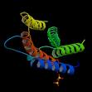
Reconhecimento materno da prenhez
Interferon t
172 aa
22-24 KDa
Secretado pelo trofoblasto
Entre 14-16 dia de prenhez

Slide 22
Reconhecimento materno da prenhez
Interferon t
Inibe expressão de genes
codificantes de receptores endometriais de ocitocina e E2
PGF2α
COX-2
Prostaglandina sintetase
Depende do embrião
Blastocisto alongado

Slide 23
Não havendo fecundação.....

Slide 24
Regressão Luteal
Morte celular por hipóxia resultando em hialinização dos vasos sanguineos

Slide 25
Regressão Luteal
Causa:
PGF2α
Secretado pelo endométrio
Entre o dia 15-19 após ovulação
5-8 pulsos por 2-3 dias
N. de receptores aumenta gradativamente
Estimula secreção de endotelina-1
Potente vasoconstritora

Slide 26
Hipófise
Ocitocina
E2
Endométrio
PGF2α
Ocitocina luteal
Interage com receptores nas LLC
Secreção de endotelina-1
Queda de P4

Slide 27
Regressão Luteal
Endotelina-1
Vasoconstrição no CL
Influxo
Macrófagos
Monócitos
Secreção local de citocinas
Células endoteliais tem receptores para PGF2α apoptose

Slide 28
Fase Folicular
Queda de P4
Retorno da atividade ovariana
Aumento na frequência de pulsos de baixa amplitude de LH
Secreção de E2 pelos folículos
Aumenta [] de LH e E2
Queda [] de FSH

Slide 29
Fase Folicular
Queda [] de FSH
Seleção
Dominância
Crescimento
Atresia de fol. subordinados
Ovulação do fol. dominante

Slide 31
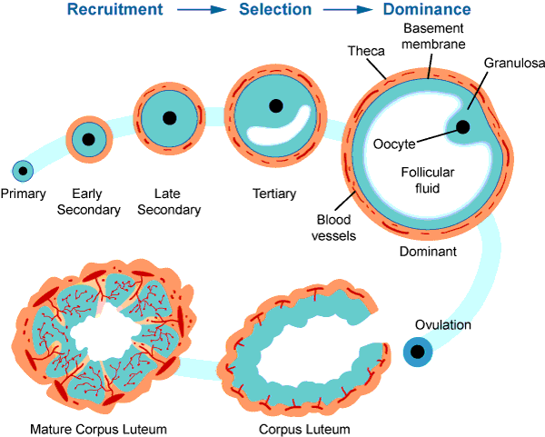

Slide 32
Considerações Finais
O conhecimento dos eventos fisiologicos que ocorrem durante o ciclo estral permitiu o desenvolvimento de técnicas de manejo, como o protocolo Ovsynch , em que a IA é realizada com hora marcada. O que permitiu a difusão da IA, com consequente melhoria na produtividade de rebanhos .

Slide 33
www.reproducao.ufc.br
aletheialima@gmail.com

